Slide 1



illettrisme, illectronisme
Accompagnement des publics

Slide 2
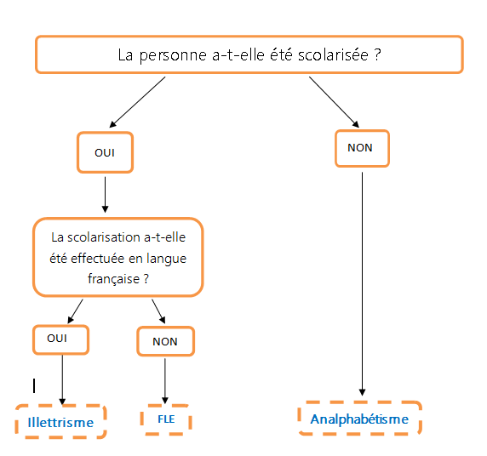
Les publics
Atelier Graphite // écrivain public juriste et médiateur numérique // www.atelier-graphite.fr
2

Slide 3
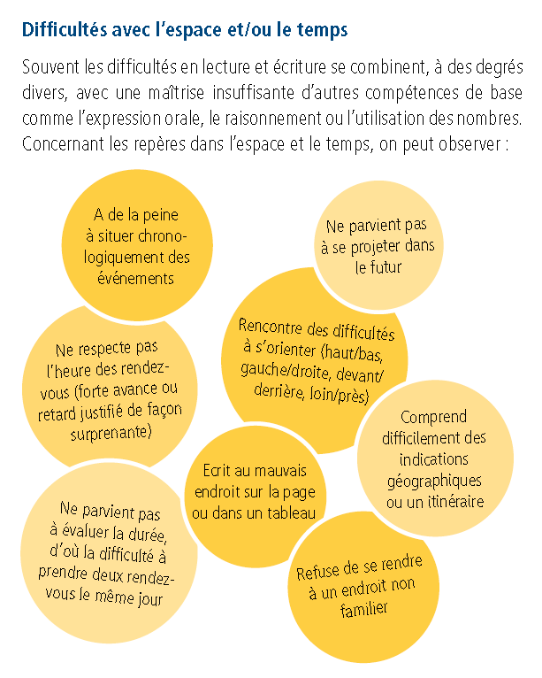

Slide 4
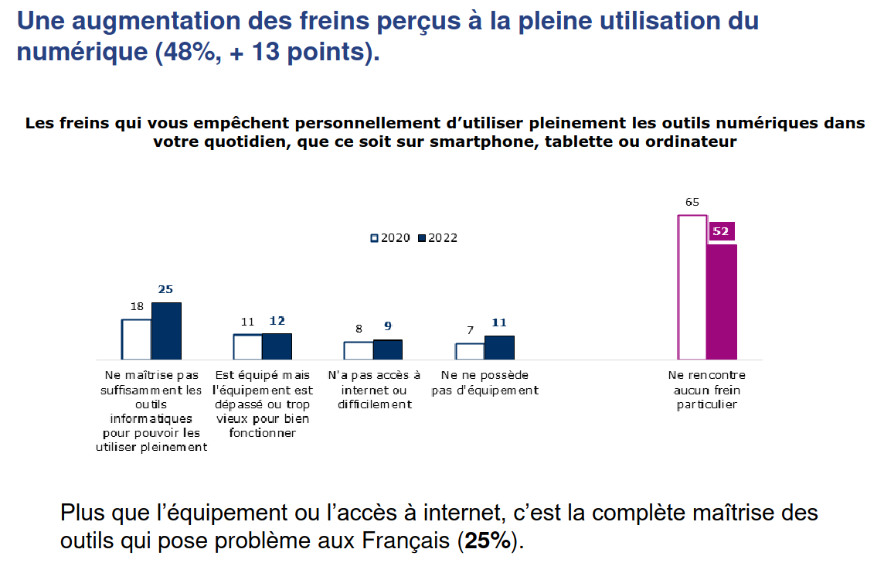

Slide 5
6,7 à 22,1 millions de Français en difficulté
Pas moins de six facteurs interfèrent sur l’illectronisme selon le Crédoc :
l’accès aux équipements
la complexité des usages
les changements perpétuels d’interfaces
la diversité des compétences à mettre en œuvre
la capacité des personnes à apprendre ou à se faire aider
le rapport à l’écrit et à la lecture
Ces difficultés sont cumulatives, le frein financier empêchant par exemple les personnes les plus démunies de suivre le rythme de renouvellement des équipements
Quant à la non-maîtrise de l’écrit, elle rend l’apprentissage et l’autonomisation dans les usages numériques très difficile pour les populations concernées

Slide 6
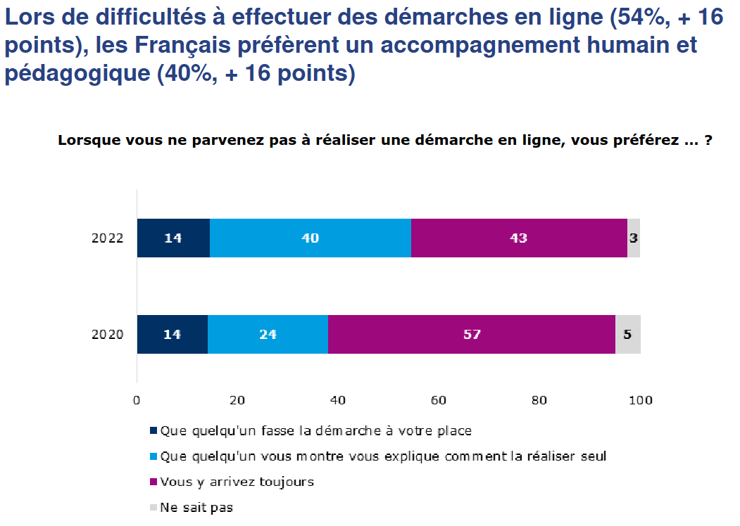

Slide 7
Étapes préalables aux ateliers
Besoins
Vus par la structure
Vus pas les accompagnants
Vus par les bénéficiaires
Vus par l’expert
→ Synthèse et choix du / des besoin(s)
Freins
Linguistique
Cognitif
- Représentation du monde numérique
Technique
Administratif
Personnel
Leviers
- Appli, Interprète, FALC, pictogrammes
Pair-aidance
- Support (papier/vidéo/tuto)
Répétition, mise en pratique
Pédagogie actionnelle ou active
- Mise en confiance, dédramatisation
Démystification, Pair-aidance
- Outils personnels/ prêt de matériel/ connexion
- Orientation (AS, écrivain public, conseiller numérique) ou contact direct administration
- contrat d’engagement, adaptation des horaires, de la fréquence, de la période
Objectifs
Court Terme
Moyen Terme
Long Terme

Slide 8
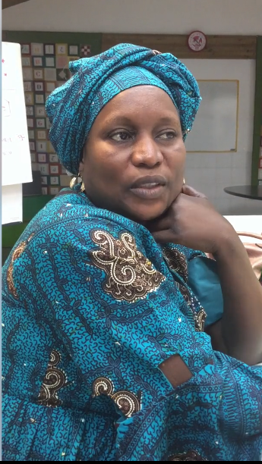
ADAMA
https://vimeo.com/374677447
Atelier Graphite // écrivain public juriste et médiateur numérique // www.atelier-graphite.fr
8

Slide 9
RESSOURCES
https://labase.anct.gouv.fr/
https://www.fondation-afnic.fr/fr/Ressourcerie/Outils.htm
https://www.lesbonsclics.fr/fr/
https://refugies.info/fr
https://pix.fr/mediation-numerique
https://www.etsijaccompagnais.fr
https://www.cri-auvergne.org/information-sensibilisation/
https://www.economie.gouv.fr/cge/barometre-numerique-2022
9

Slide 10
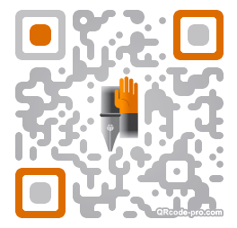
Merci pour votre écoute !
Atelier Graphite // écrivain public juriste et médiateur numérique // www.atelier-graphite.fr
10

